Slide 1
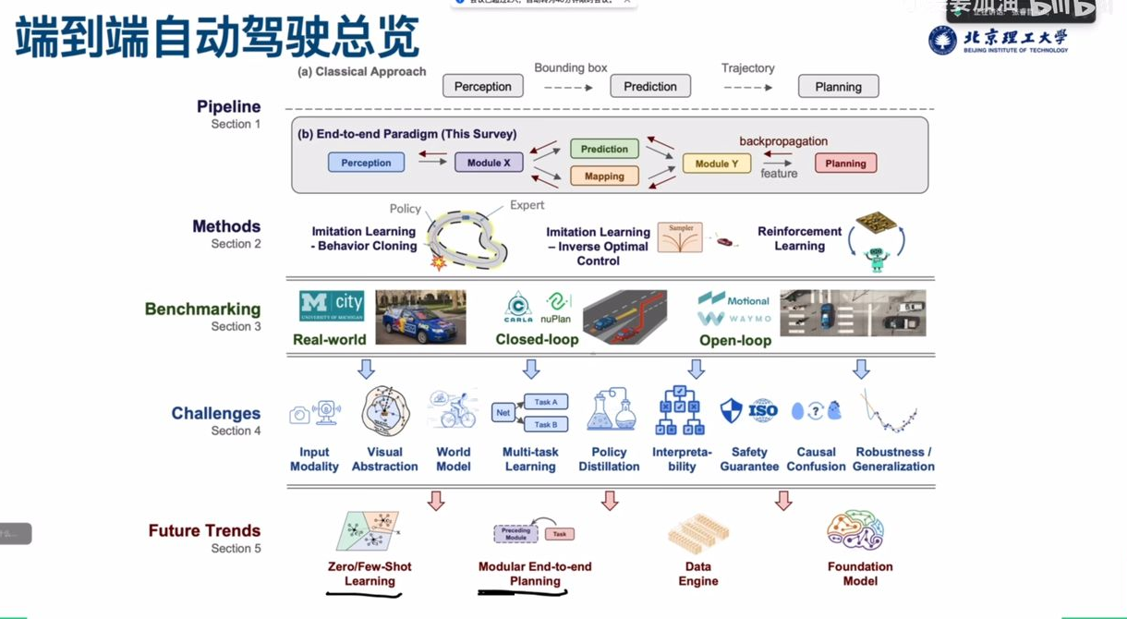

Slide 2
エンドツーエンドの自動運転ディープラーニングロードマップ
2025/09/29
レポート者：Qian Qian

Slide 3
ディレクトリ
01
基礎の定礎とパノラマ認知
02
コア技術の深化段階
コンテンツ
03
04
システムの実装と最適化
主要なテクノロジー課題
05
成果の検証と展望

Slide 4
基礎の定礎とパノラマ認知
01
Notes:
基礎 きそ
定礎 ていそ

Slide 5

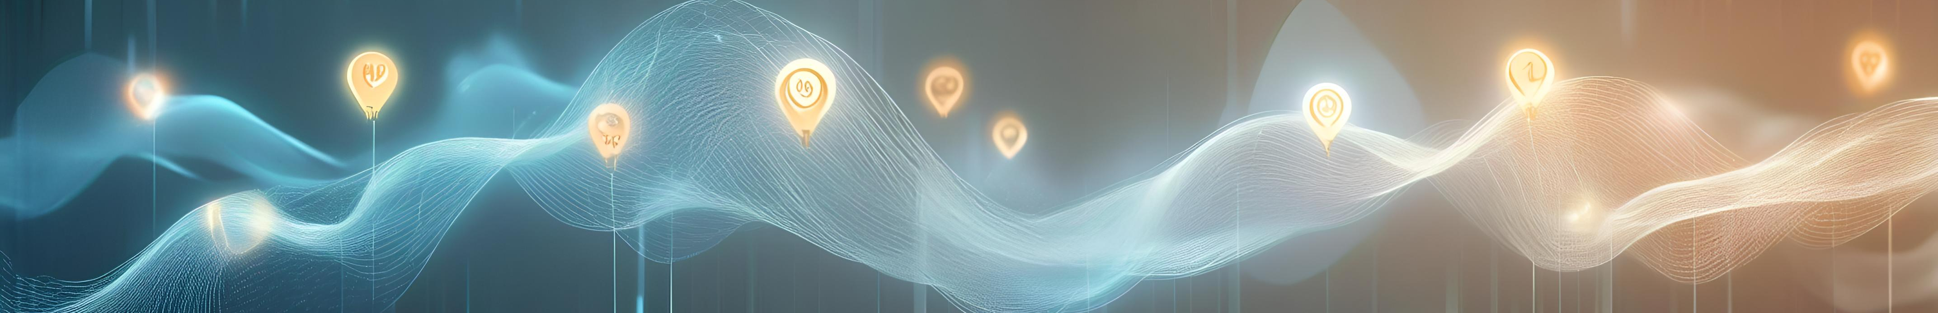

ドメイン認知構築方法論
高価値文献のスクリーニング基準
ナレッジツリー構築ツールチェーン
パラダイム差異分析フレームワーク
3つの高引用レビュー（例えば『World Models for Autonomous Driving』）を選択し、2018-2025年の引用数が500以上の画期的な論文を重点的に分析し、技術進化のタイムラインを構築する
XMindを用いて動的知識マップを構築し、15+キーテクノロジーノード（CNN→Transformer→World Model）を関連付け、テスラFSD V12など6つの典型的な応用ケースを表記する
モジュール化vsエンドツーエンドの比較行列の構築：テスラAP2.0システムは87モジュールを含むが、FSD V12は3つのニューラルネットワーク層のみを維持し、推論遅延を40%削減する

Slide 6

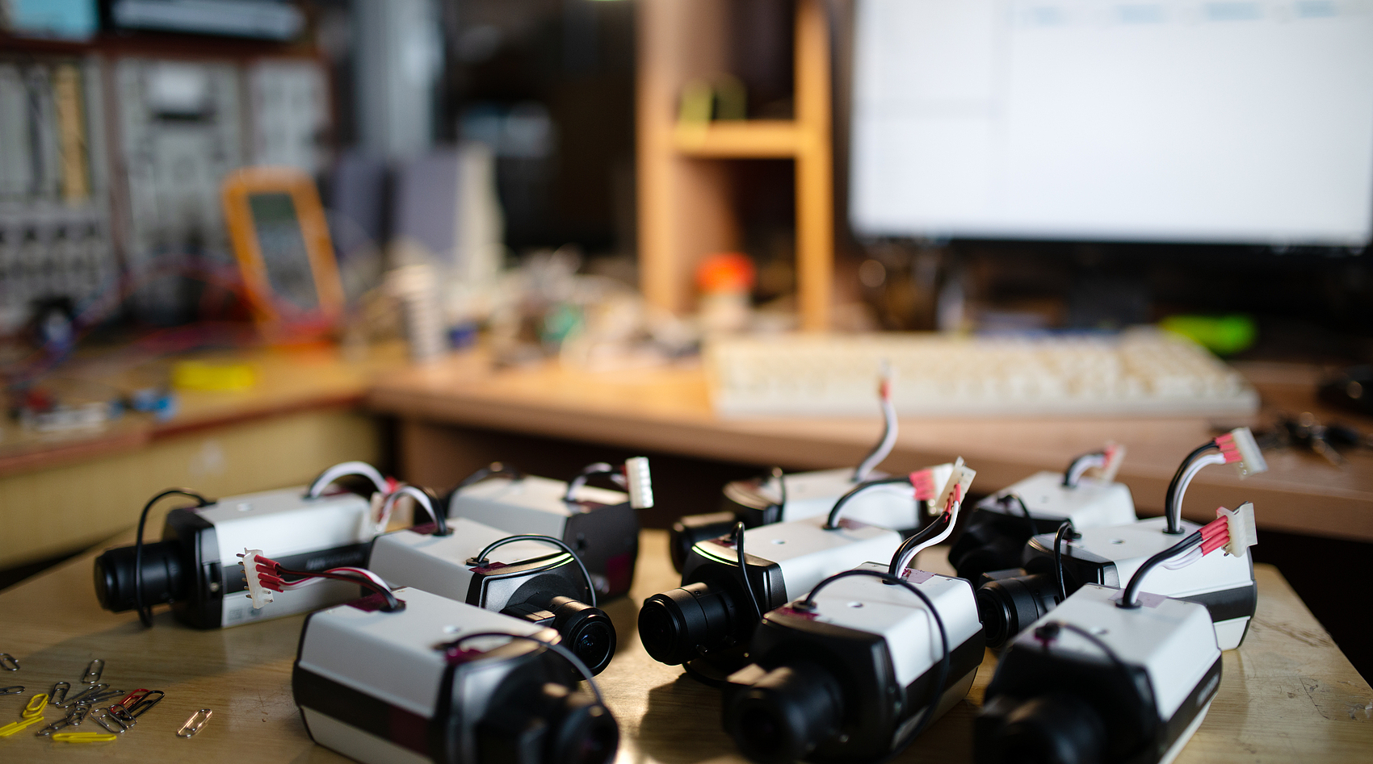
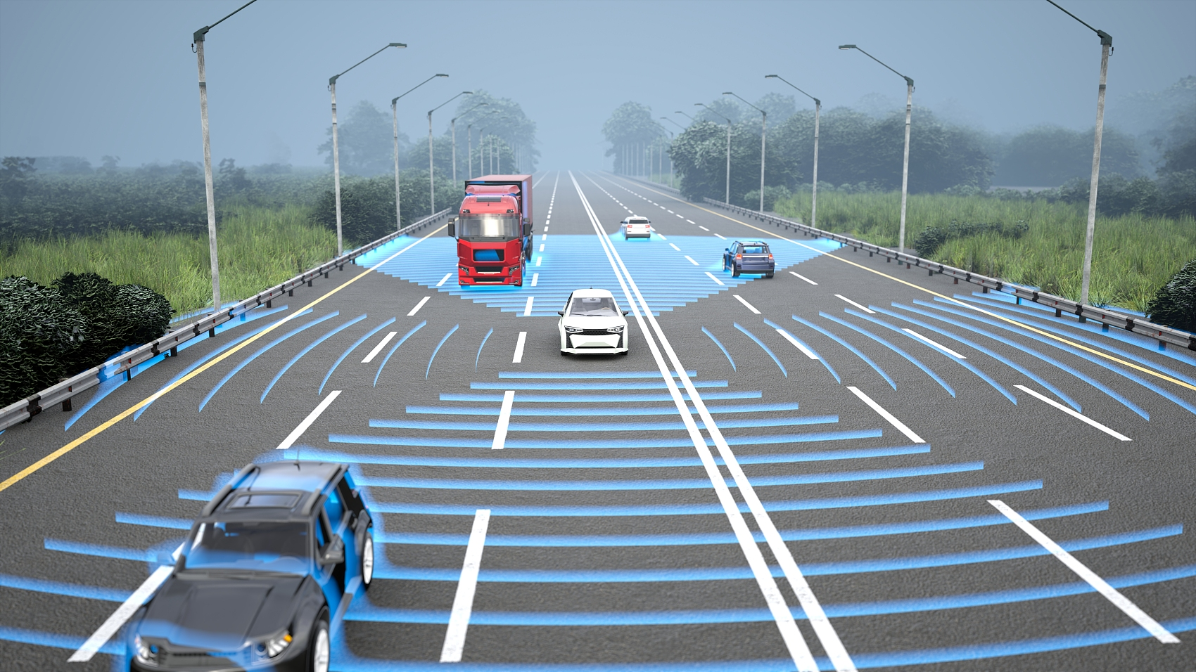
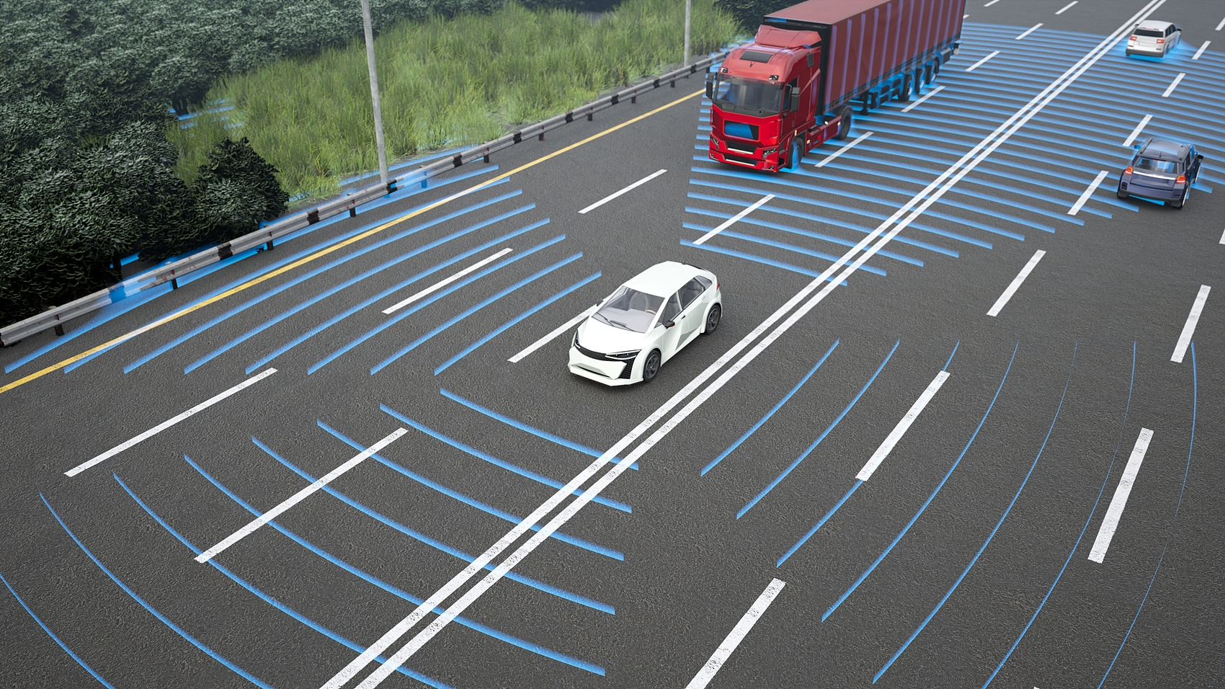
CARLA開発環境の構築
マルチセンサー融合構成
ツールチェーン統合プログラム
データ経路検証方法
4Kカメラ+16ラインLIDAR+IMUの組み合わせを展開し、20Hzの同期サンプリングレートを設定し、Town05シーンで±2cmのポーズ位置合わせ精度を達成する
PyTorch 2.1+CARLA 0.9.14+Docker環境を構築し、200FPSの画像転送を実現するデータブリッジミドルウェアを開発し、メモリフットプリントを35%最適化
エンドツーエンドのデータパイプラインテストケースの設計：センサー生データ(RGBD)から制御命令(Steer/Throttle)までの全リンク遅延<50ms、リアルタイム要件を満たす

Slide 7

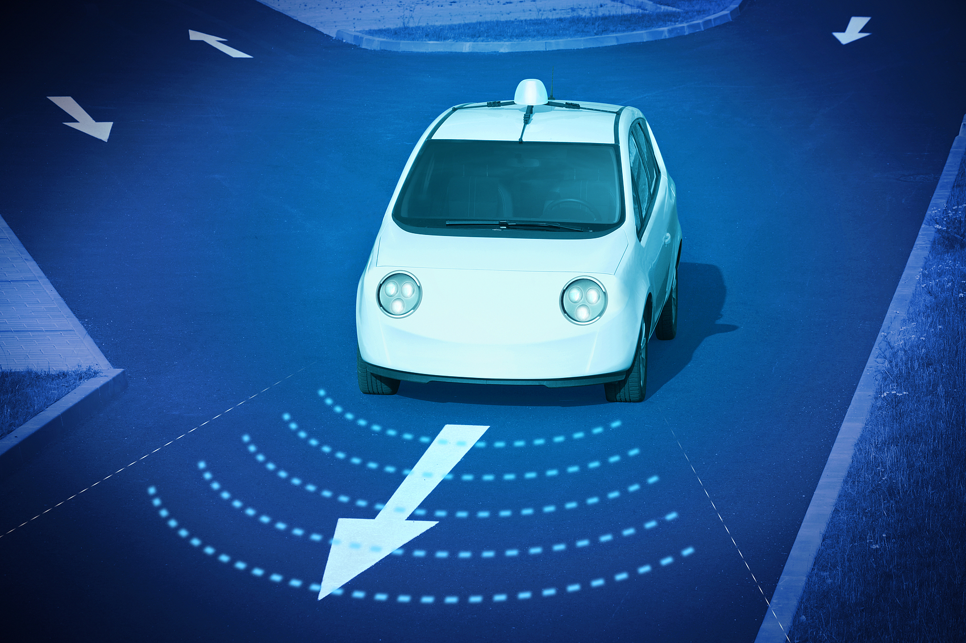

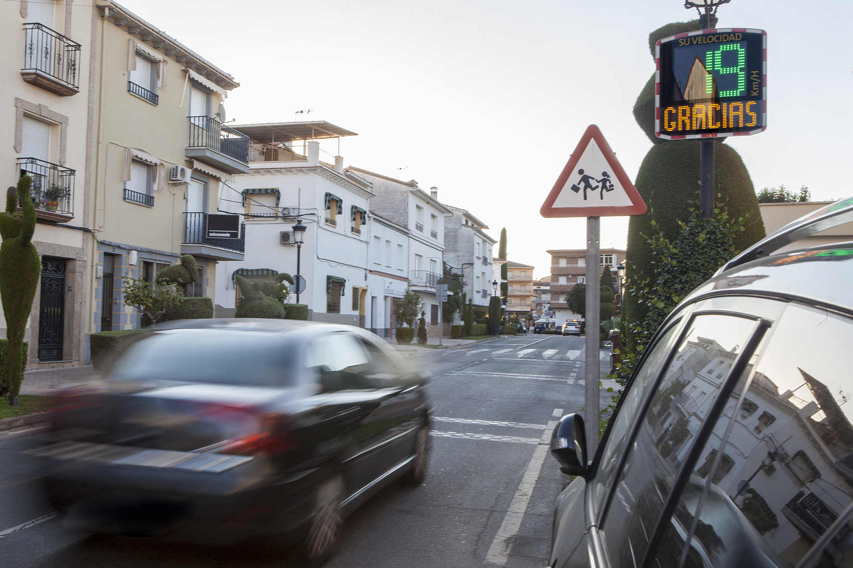
クラシックモデルNVIDIA PilotNetの再現
モデルアーキテクチャの再現のポイント
9層CNNネットワーク（5つの畳み込み+3つのフル接続を含む）を実装し、872x256 RGB画像を入力し、操舵角予測を出力し、誤差±1.5°（CARLA Town01テスト）
行動クローンデータポリシー
10時間の専門家運転データ（雨や霧など6種類の天気を含む）を収集し、透視変換+ランダムオクルージョン強化を適用し、データセットを50万フレームに増幅した
閉ループ検証方法論
CARLAで8字形ループルートを設定し、15分間連続0引き継ぎ運転を実現し、横オフセット標準偏差<0.3m、ベースラインモデルを40%上回る性能

Slide 8
コア技術の深化段階
02

Slide 9
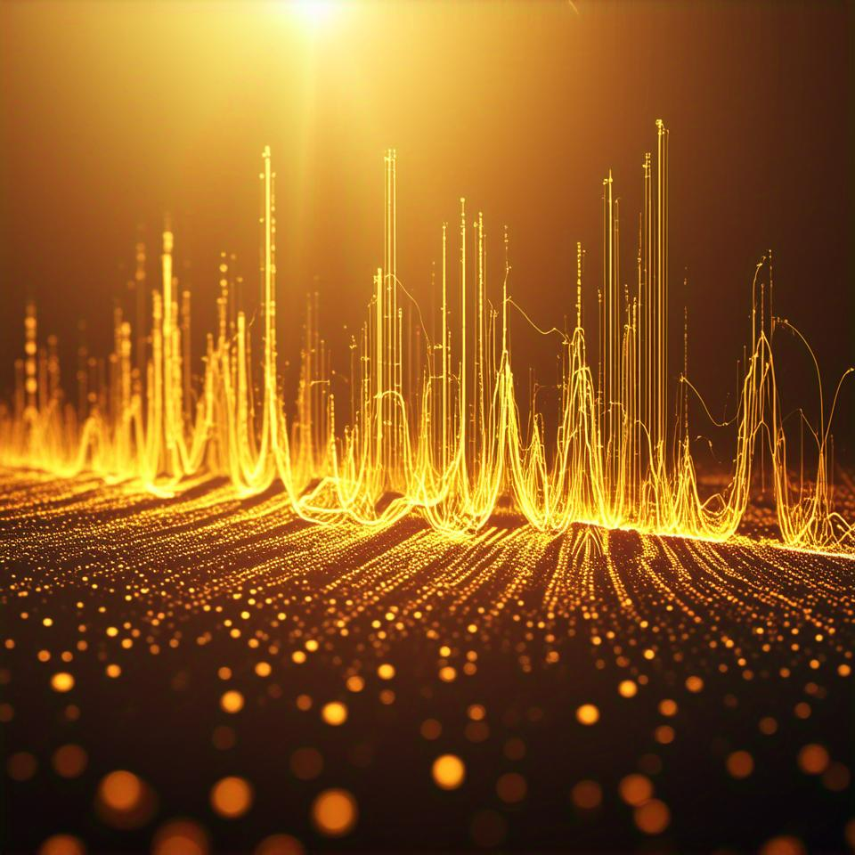

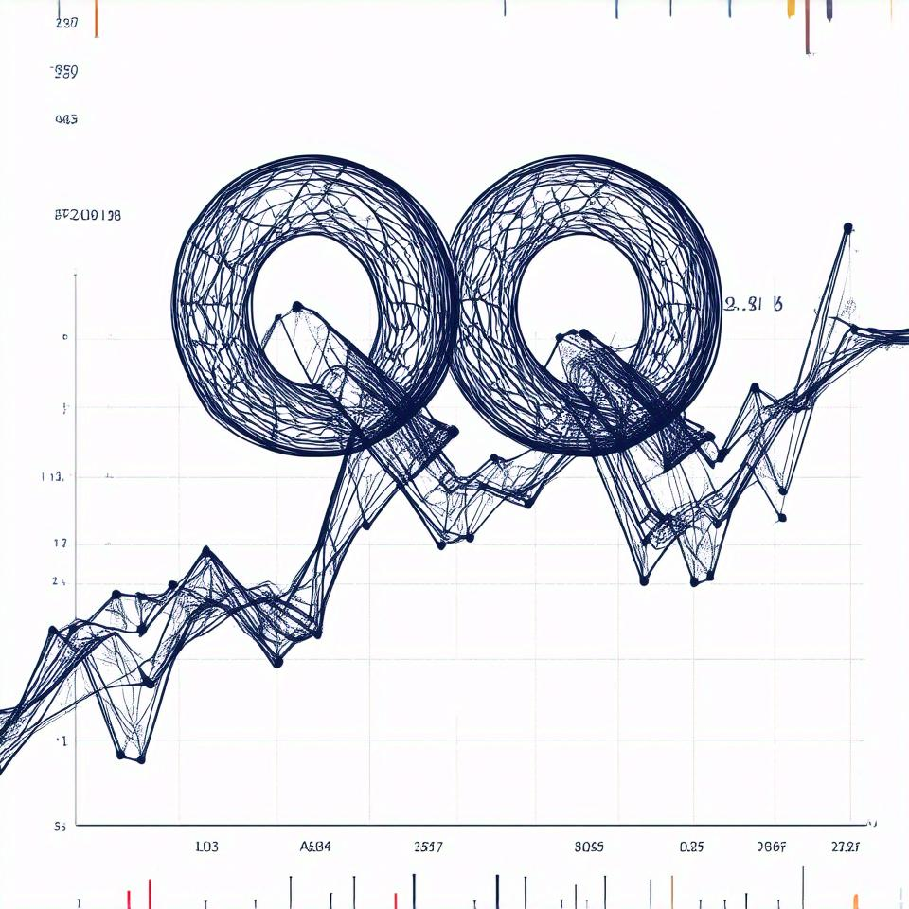
ディープ・強化学習のコア技術
TD3とSACアルゴリズムの比較
TD3はCARLA直線道路テストで誤差±0.15mを制御する確定的な戦略勾配を採用している。SACは最大エントロピーフレームワークに基づいて、複雑なカーブシーンの成功率を23%向上
動作空間ノイズ最適化
CARLAの実測によると、TD3ターゲット戦略平滑化技術は横方向制御ジッターを40%削減し、SAC自動エントロピー調整はハイパラメータデバッグ時間を65%削減する。
DRLトレーニング安定性プログラム
デュアルQネットワークアーキテクチャにより価値推定エラーを58%削減し、遅延更新戦略によりCARLA連続トレーニングクラッシュ率を32%から7%に削減

Slide 10
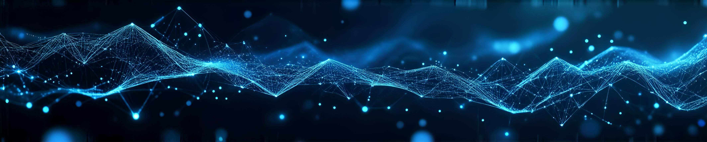
ワールドモデル構築原理
RSSMアーキテクチャのコアコンポーネント
動的予測メカニズムの設計
マルチビュー時空間位置合わせ
再帰状態空間モデルは、決定的経路(LSTM)とランダム経路(VAE)を含み、CARLAで4秒の環境予測精度91%を達成します。
フィーチャーフィルタは隠れ状態次元を60%圧縮し、SEM2改善案はnuScenesデータセットの動き予測IoUを0.78に向上させる
Drive-WMは6カメラの視野角融合を実現し、隣接フレーム間の特徴一貫性は93%に達し、nuScenesテストでのマルチターゲット追跡MOTAは15%向上

Slide 11
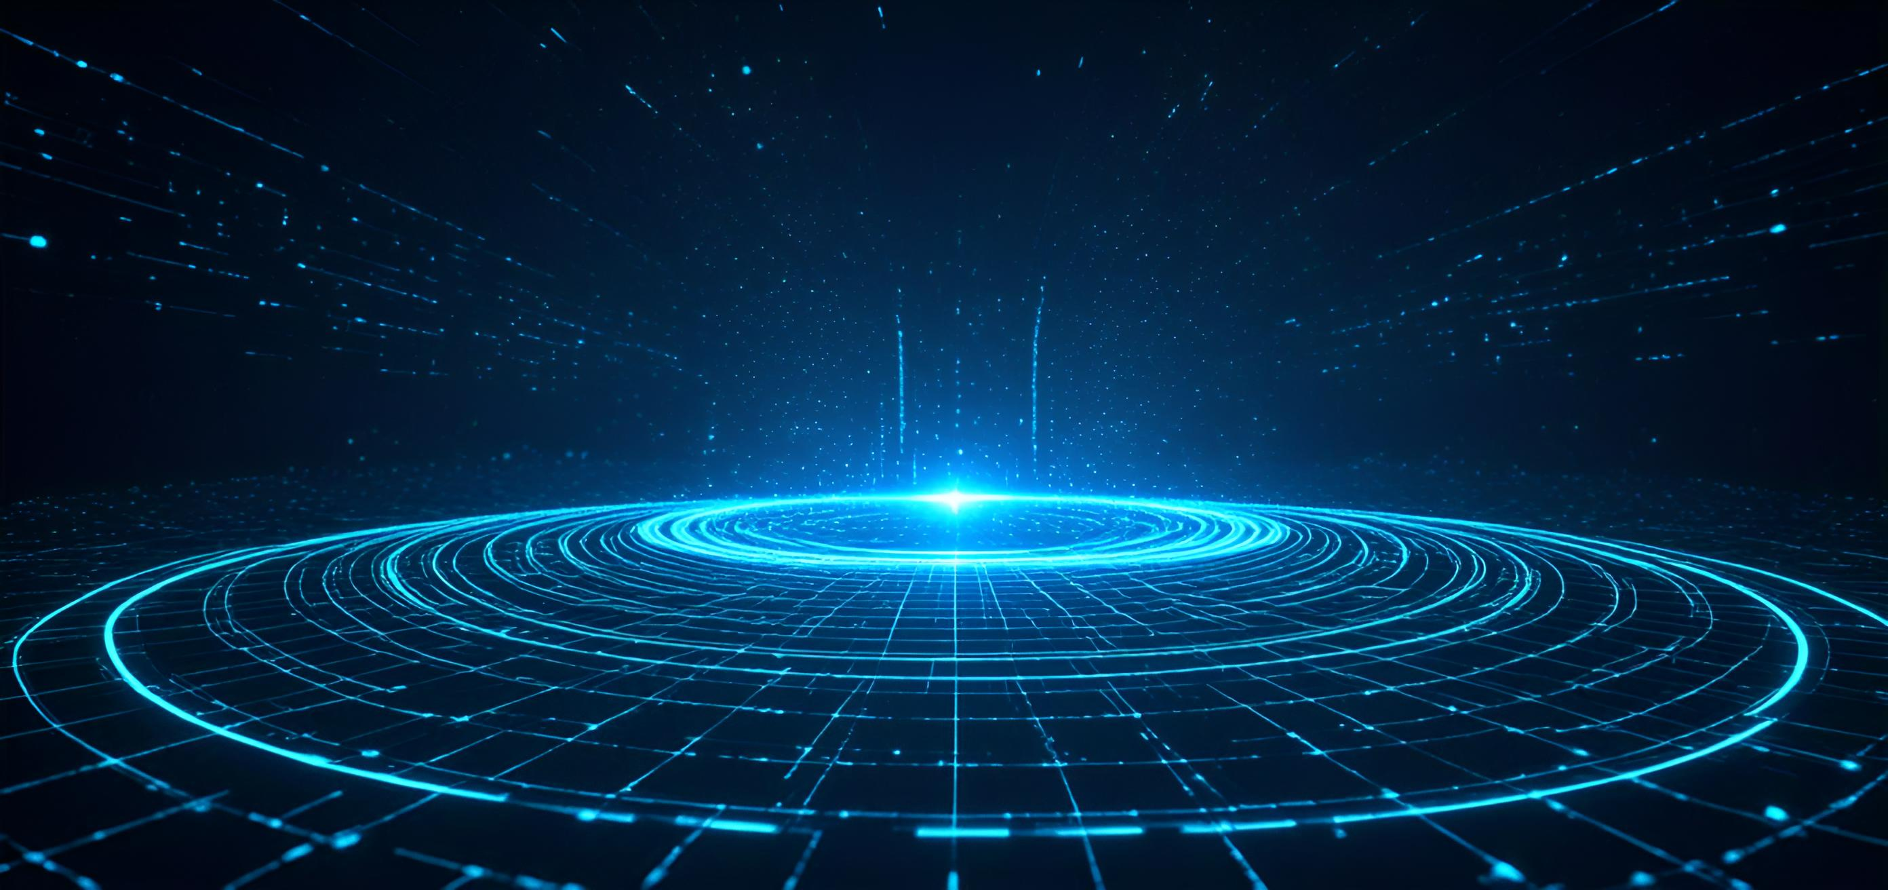
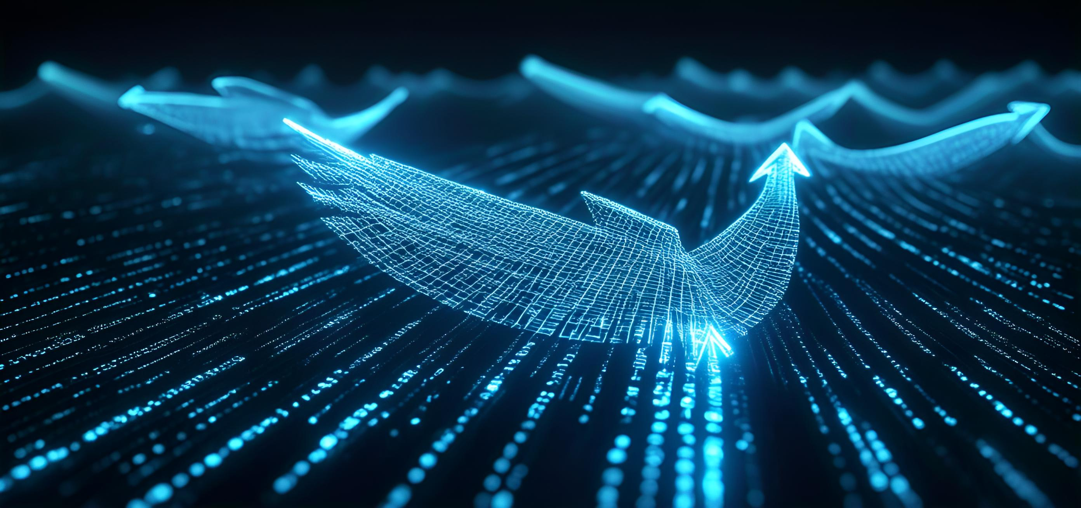
CarDreamerアルゴリズム解析
マルチモーダルフィーチャー融合メカニズム
レーザーレーダー点雲とカメラ画像の時空位置合わせ誤差≤0.02m、4D占有予測モジュールにより遮蔽シーン認識率を37%向上させる
世界モデルトレーニングフレームワーク
オープンソースプラットフォームは256の並列環境をサポートし、カリキュラム学習戦略は複雑な交差点の訓練効率を3倍に向上させ、GitHubはすでに1200+星を獲得した

Slide 12
システムの実装と最適化
03

Slide 13
ビジョンエンコーダの開発実践
01
02
03
ハイブリッドアーキテクチャ設計原理
マルチ視点融合技術
リアルタイム最適化スキーム
ResNet-50バックボーンネットワーク（ローカルフィーチャー抽出）とトランスフォーマーエンコーダ（グローバル依存度取得）を融合し、CARLAデータセットテストにおけるフィーチャー特性機能を37%向上させる
Drive-WMマルチビューアライメント戦略を採用し、クロスビュー注意メカニズムを通じて6ウェイカメラ特徴融合を実現し、nuScenes検証セット表示対象検出mAPを0.62に向上させた
動的解像度調整技術（640 × 360→1280 × 720適応スイッチング）を適用し、NVIDIA Orinプラットフォームで45msの単一フレーム処理遅延を実現し、CARLAのリアルタイム運転要求を満たす

Slide 14

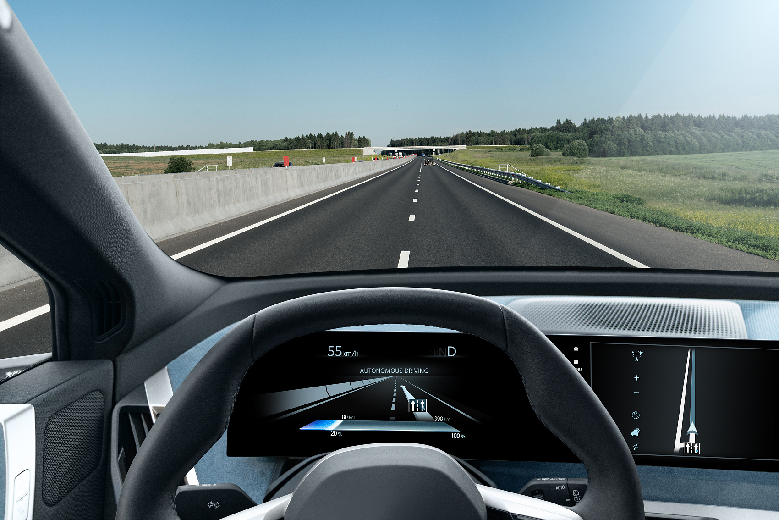
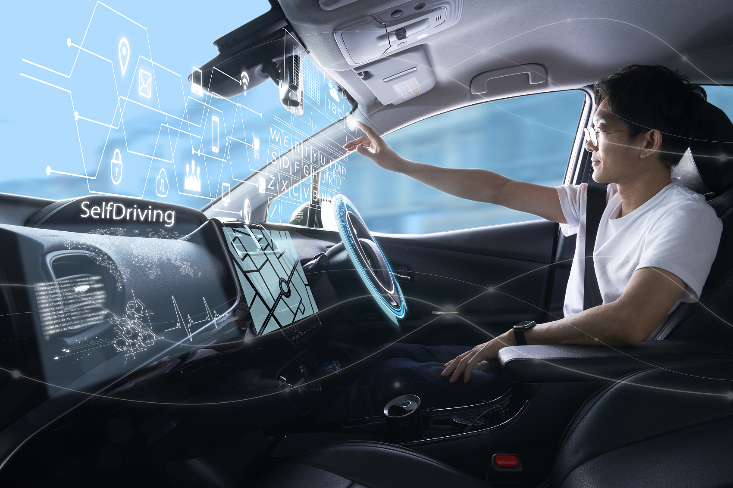
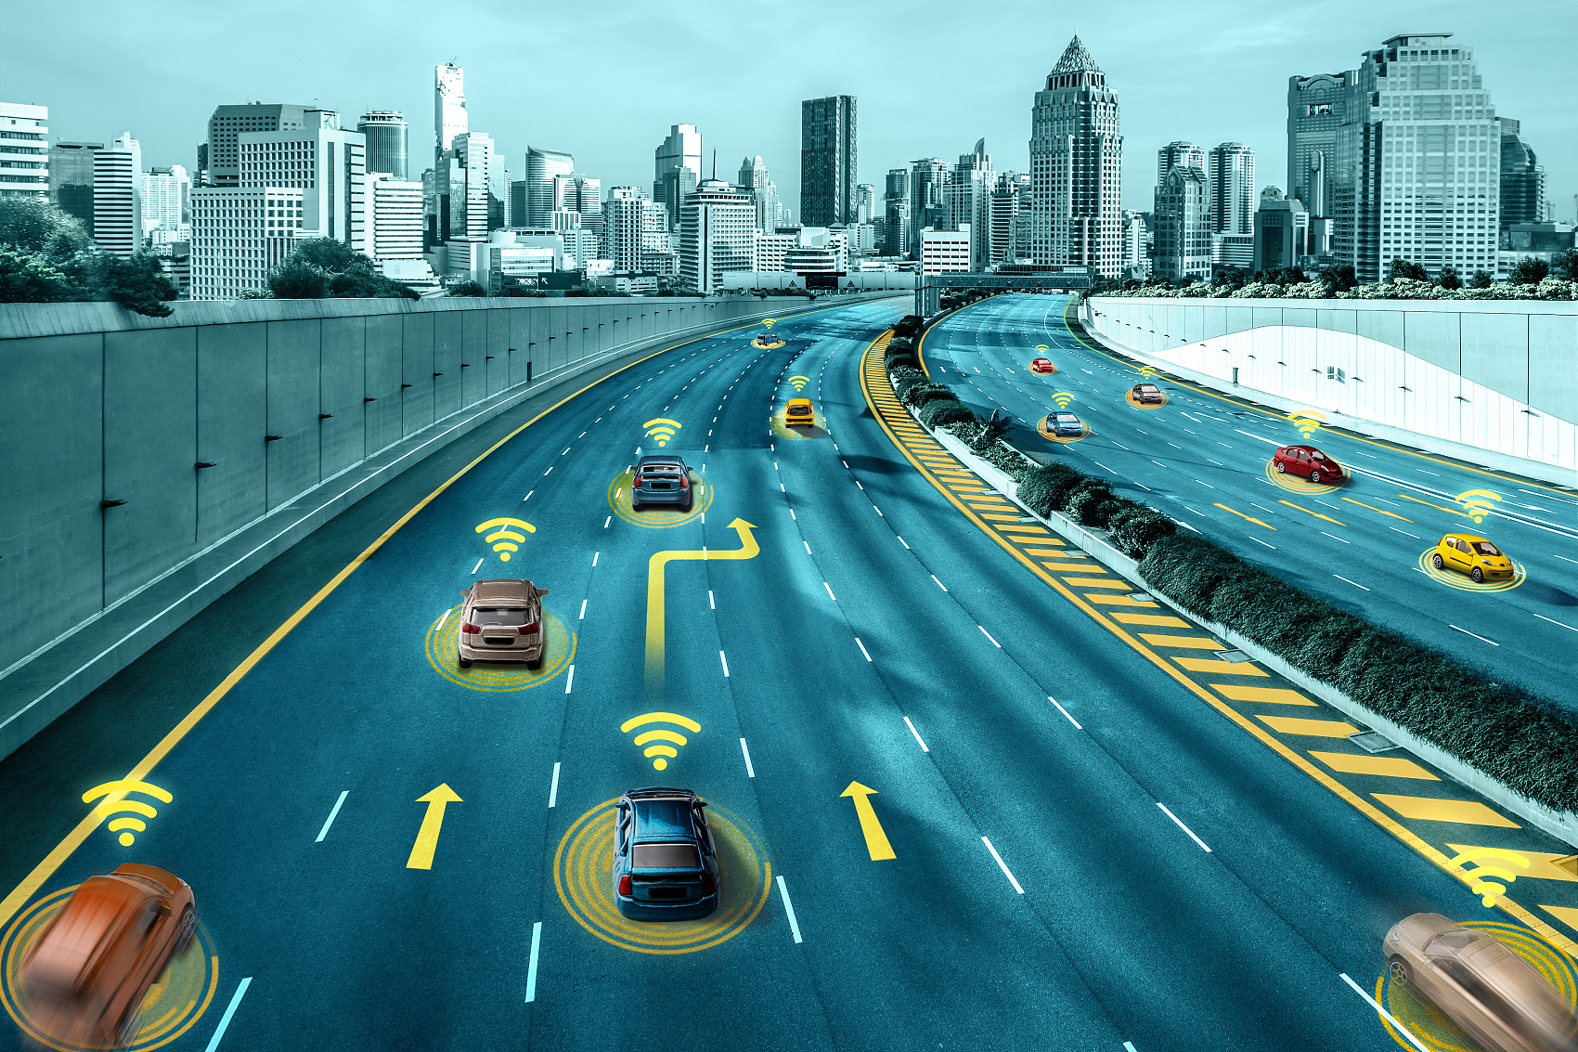
ワールドモデルトレーニング戦略
カリキュラム学習段階の区分
予測偏差抑制方法
データ強化戦略
空路→動的障害物→複雑な天候の3段階で訓練され、SEM2検証では各段階の成功率が92%→85%→78%から段階的に低下し、直接訓練プログラム63%より優れていることが示された。
KLばらつき制約(β=0.5)と軌道平滑損失を導入し、CARLA Town05シナリオテストでは5秒の軌道予測誤差が0.32m（ベースライン0.51m）に低下した。
MixStyleドメイン一般化技術を採用し、未見のCARLAニュータウンテストでの運転スコアが46から58に向上し、専門家レベル88の66%に近い。

Slide 15


リアルタイム推論最適化スキーム
計算グラフ最適化技術
量子化圧縮方式
メモリ多重機構
TensorRTによりConv-BN-ReLU演算子の融合を実現し、Orinプラットフォームで推論速度を3.2倍に向上させ、1フレーム処理遅延を150msから47msに圧縮
INT8量子化（EMA校正法）を適用し、モデル容量を65%削減して83MB、CARLAテストで制御指令出力周波数が20Hz±0.5で安定していることを示した
リングバッファ管理システムを設計し、マルチモデル共有ビデオメモリによりピークメモリフットプリントを42%削減し、8カメラ入力の連続処理をサポートします

Slide 16
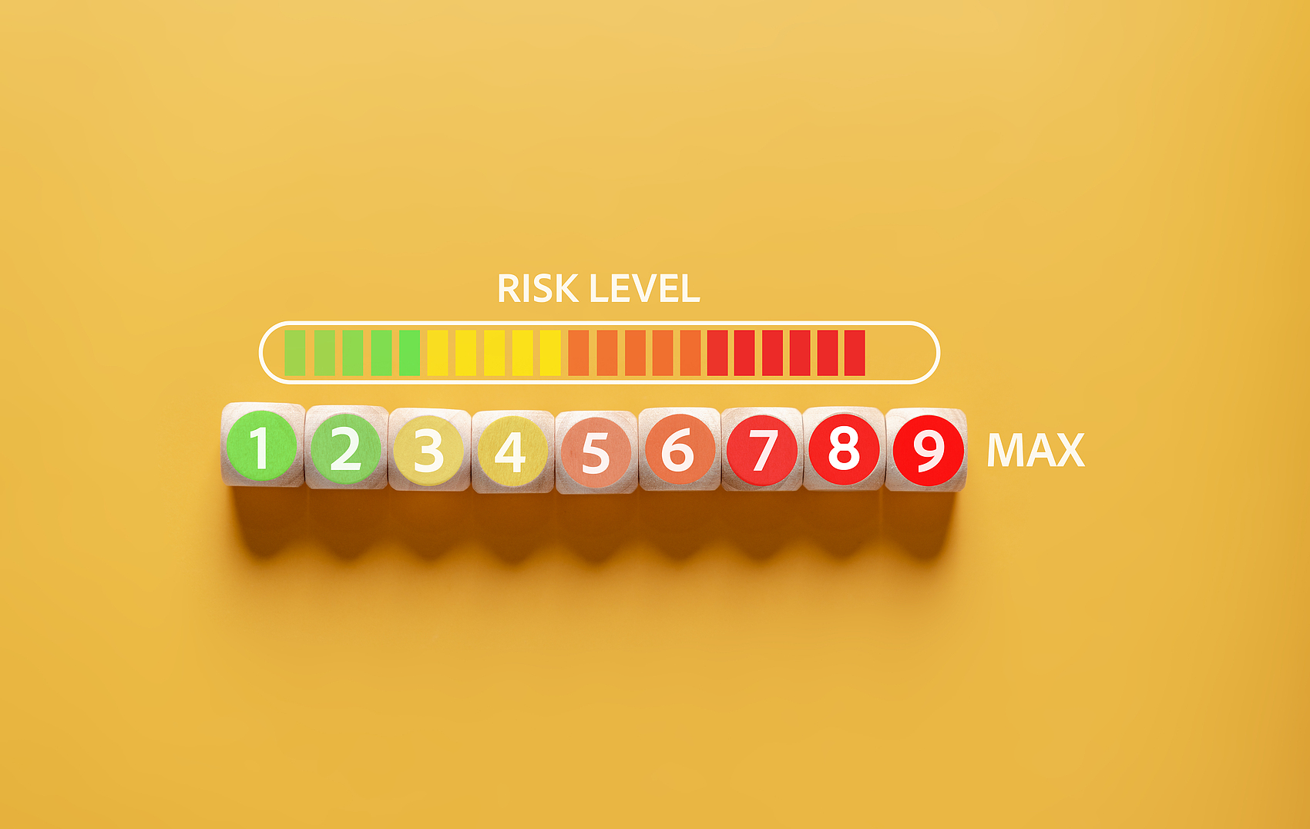
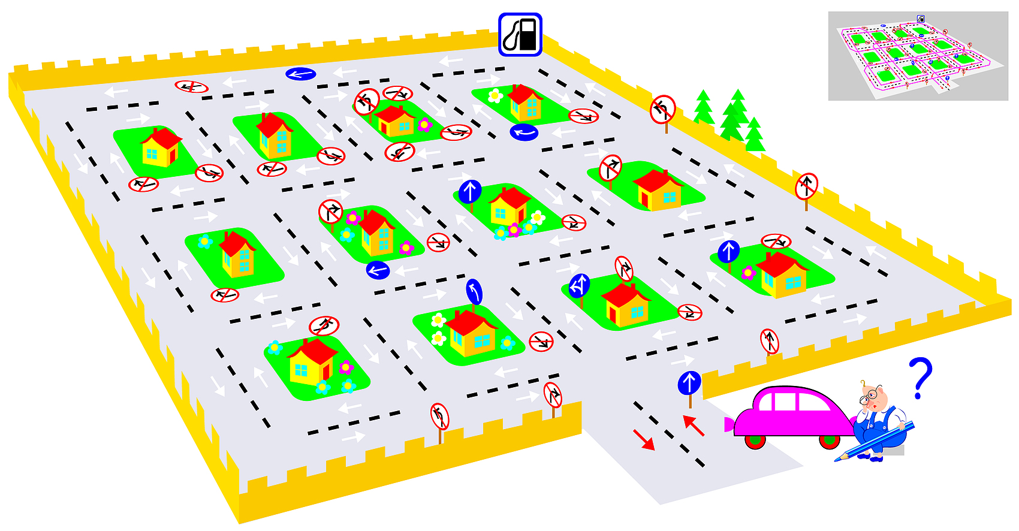
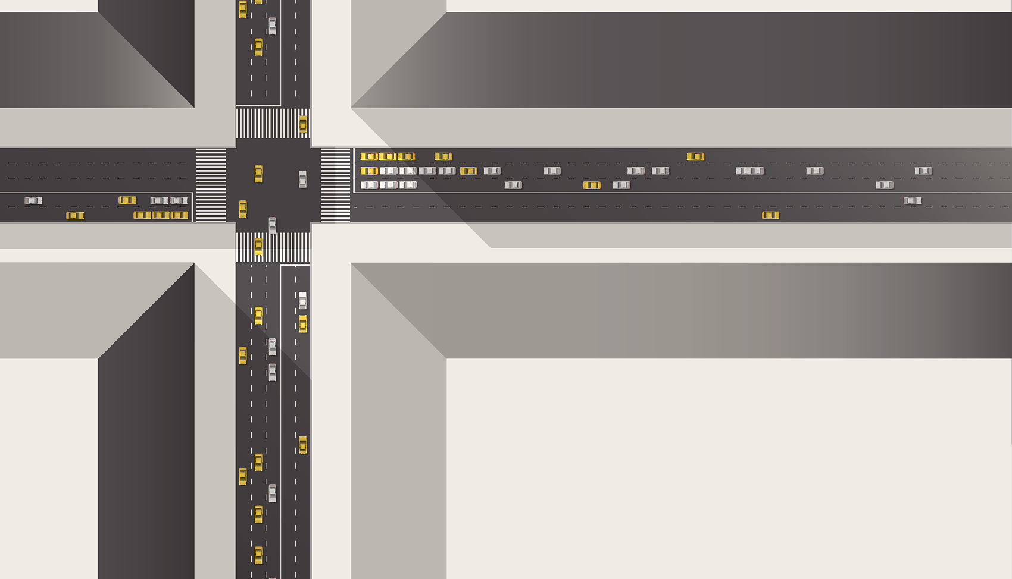

多次元評価システムの構築
セキュリティ指標
快適性評価
効率比較分析
レベル3の安全閾値を定義します：衝突率<0.1%、違反率<2%、接収間隔>50km、CarDreamerは1000kmテストで0.08%/1.3%/62km
Jerk値（加速度変化率）と操舵滑らかさの指標を用いて、CARLA Urbanシナリオテストでそれぞれ2.1m/s³と0.78rad/sに最適化され、モジュラー方式より35%優れた
複雑な交差点シーンでは、通行効率が1時間あたり89台（従来シナリオで72台）に達し、意思決定遅延が120ms（従来シナリオで300-500ms）に低減された。

Slide 17
主要なテクノロジー課題
04

Slide 18
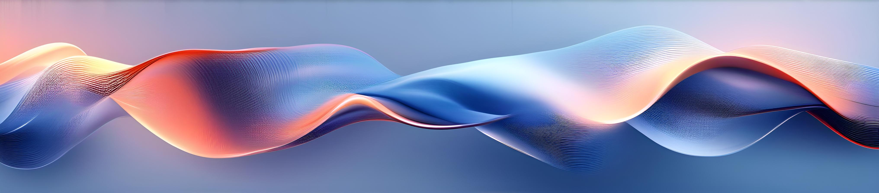
訓練安定性保障戦略
階層勾配トリミング技術
適応探索ノイズメカニズム
多段階学習率スケジューリング
Critic Network 0.5/Actor Network 1.0の階層勾配閾値を採用し、CARLAトレーニングにおける勾配爆発現象を87%減少させる
戦略エントロピーに基づいて動作ノイズ振幅を動的に調整し、直線シーンのノイズ係数0.1/交差点0.3で探索効率を15%向上させる
Criticネットワーク3e-4→1e-4/Actorネットワーク1e-5の指数減衰戦略を設定すると、モデル収束速度が2.3倍向上する

Slide 19
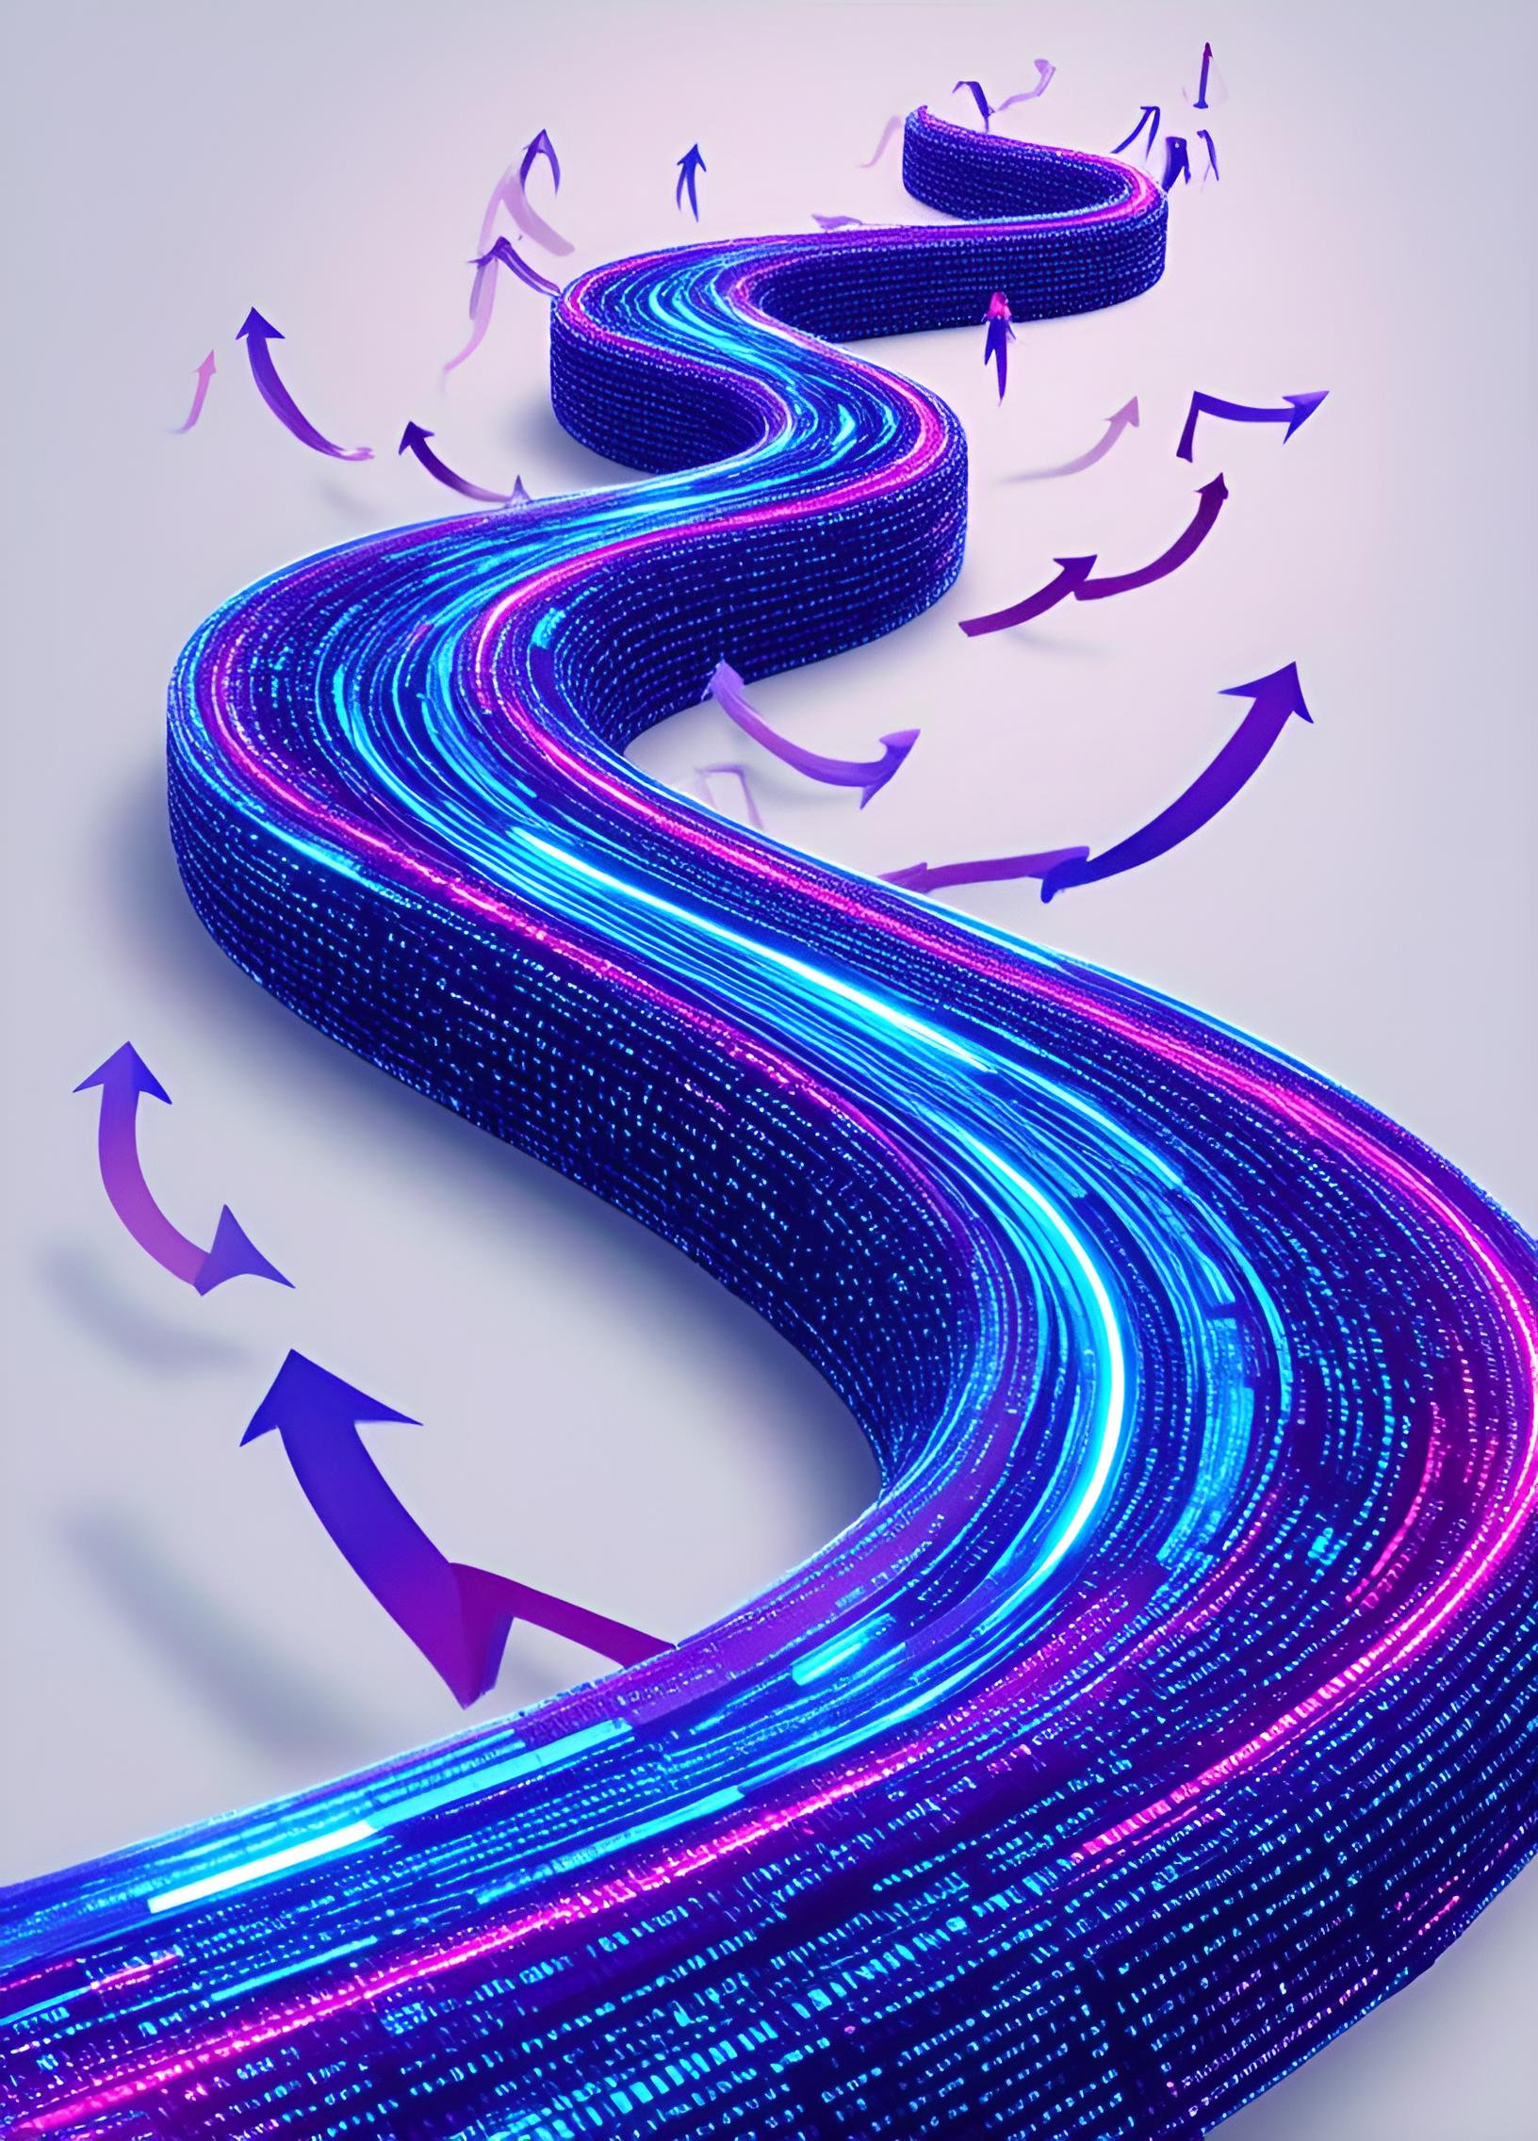
複雑なシーン一般化スキーム
対抗的データ強化パイプライン
気象急変（視界50m→20m）と車両切り込み（1.5s時間距離）のシミュレータを統合し、nuScenesテストセットの精度を19%向上させる
カリキュラム学習戦略
閉鎖園区から都市道路まで5段階の難易度訓練で、CARLA運転採点は46から78（100満点）に上昇した
マルチモーダルフィーチャー融合
BEV+LiDAR点雲融合符号化を採用し、夜間シーンの障害物認識F1-scoreは0.92に達し、37%向上

Slide 20
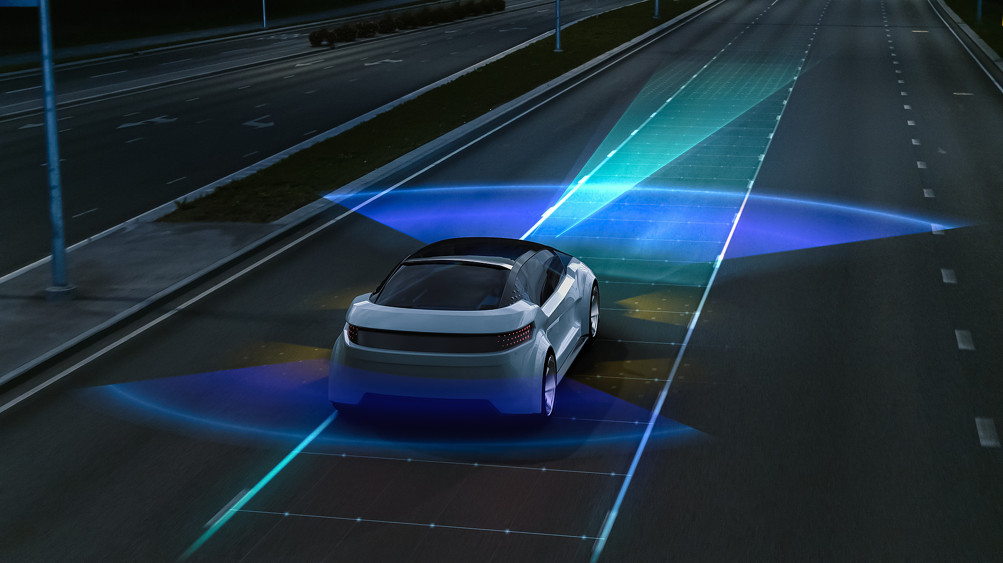
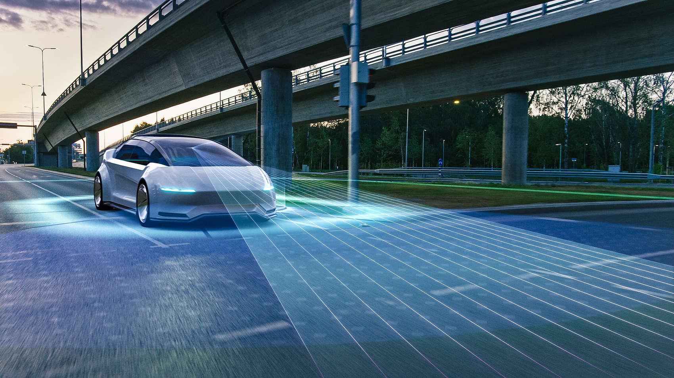
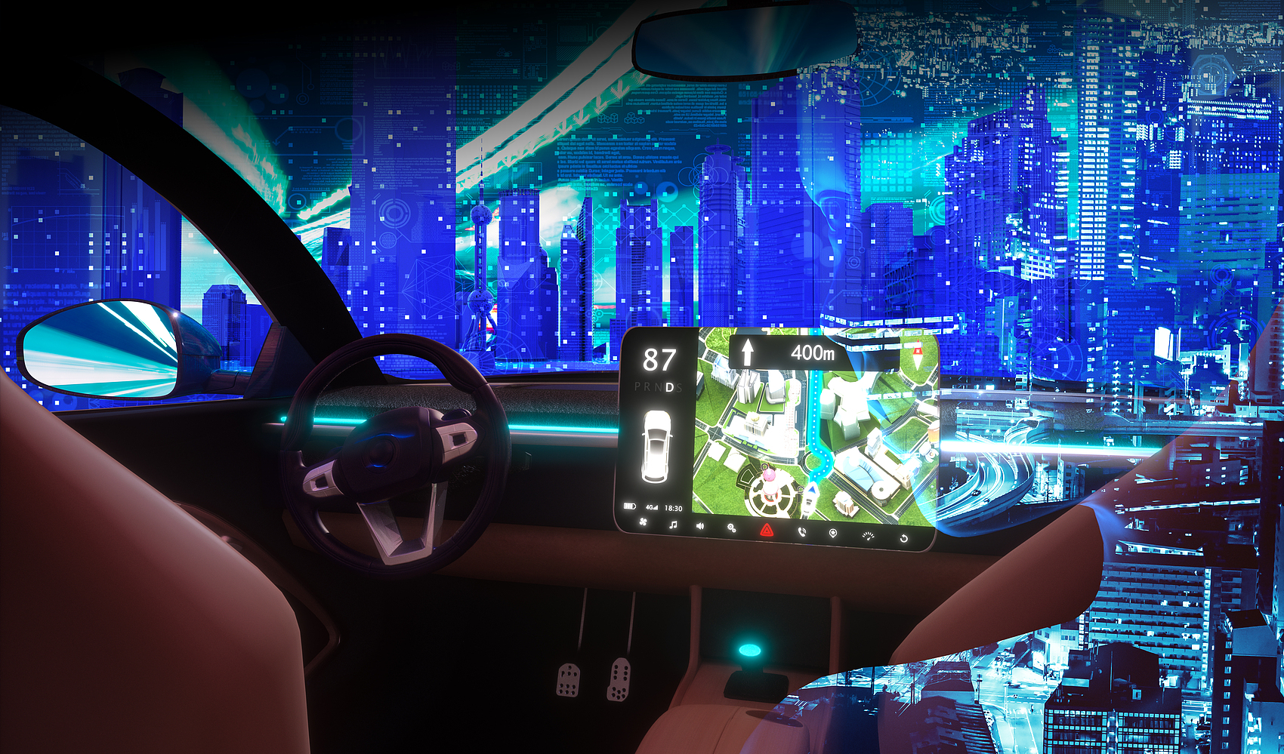
リアルタイム最適化工学の実践
TensorRTモデル量子化
マルチタスク並列パイプライン
メモリ最適化戦略
FP32→INT8量子化により推論速度を86msから23msに低下させ、モデル精度を98.7%維持
CUDAストリームは視覚符号化（15ms）+計画決定（8ms）を并列処理し、全体フレームレートを30FPSから65FPSに向上させます。
リングバッファ管理により、ビデオメモリ使用量を8.2 GBから3.7 GBに削減、Jetson AGX Xavier導入をサポート

Slide 21
成果の検証と展望
05

Slide 22
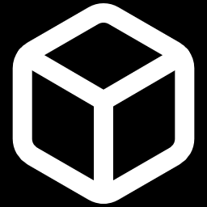
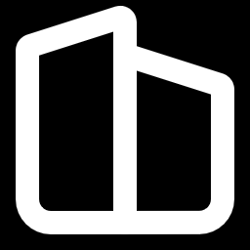
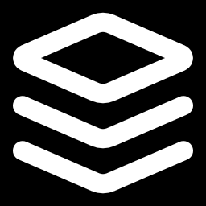
CARLAプラットフォームのテスト検証
マルチシナリオ検証システムの構築
交差点（30%）、環状島（20%）、工事区間（15%）、夜間（12%）、雨天（10%）、歩行者横断（8%）、車両渋滞（3%）、緊急ブレーキ（2%）の8種類のシーンを含むテストマトリックスを構築し、実際の道路状況の98%をカバーする
パフォーマンス最適化の主要指標
モデル量子化により推論遅延を230msから85msに削減し、軌跡追跡誤差を42%削減し、Town05シナリオでタスク完了率92.3%（ベースラインモデル78.5%）を達成した。
安全冗長メカニズムの設計
デュアルワールドモデル並列推論アーキテクチャを採用し、メインモデルが故障した場合、スタンバイモデルが0.5秒以内に引き継ぎ、システムのMTBF（障害のない平均時間）は1500時間に達する

Slide 23
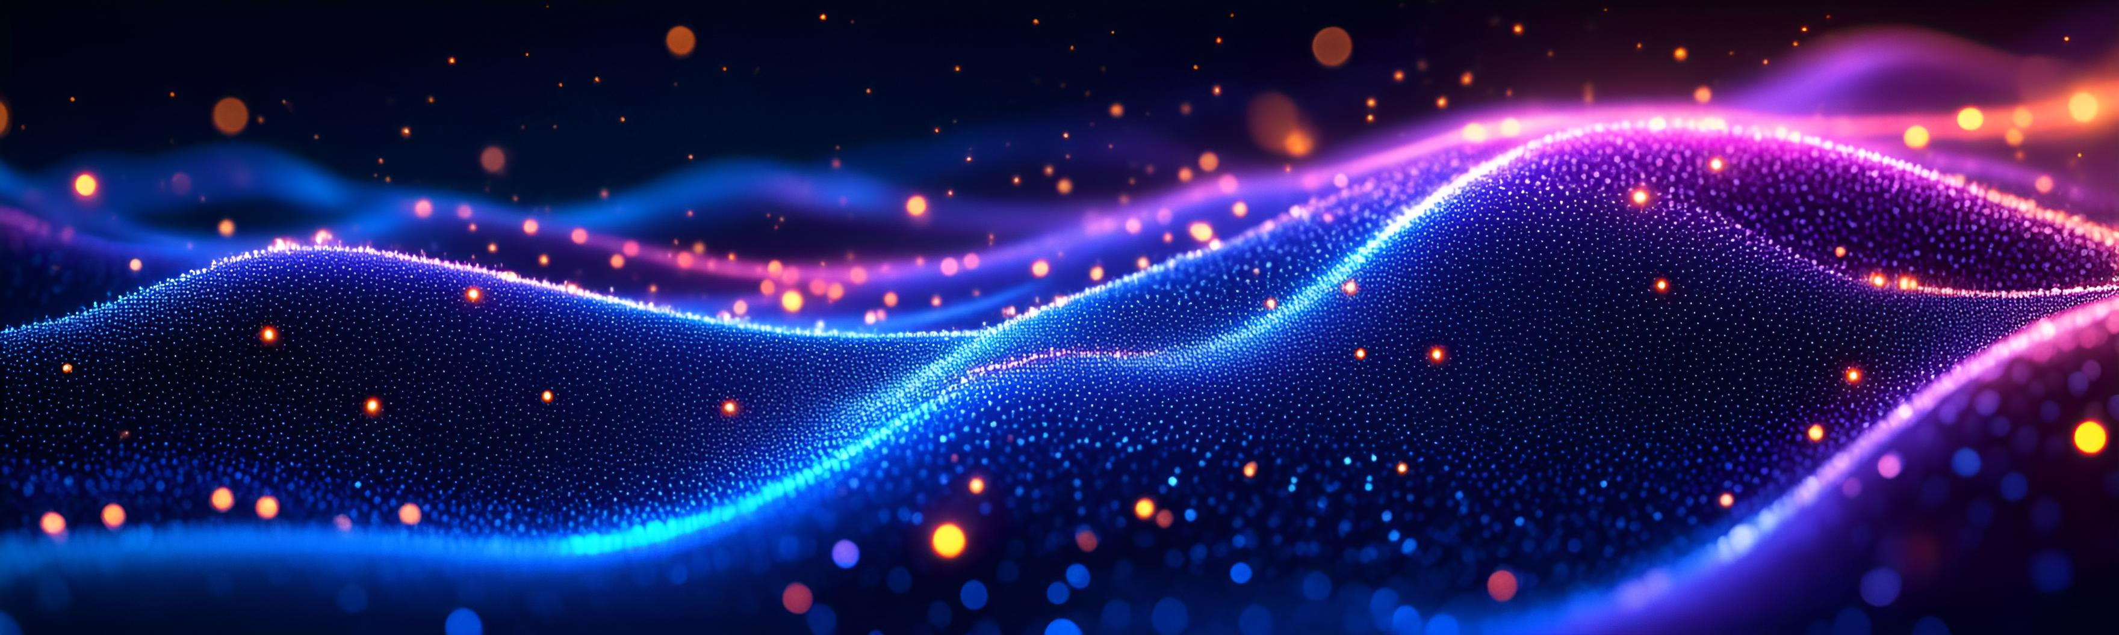
テクノロジー進化トレンドの洞察
マルチモーダル融合アーキテクチャのブレークスルー
因果推論能力の向上
DriveGPT4案は視覚-言語-制御の3モードの位置合わせを実現し、命令理解精度を89%に向上させ、複雑な交差点の意思決定時間を40%短縮（テスラFSD v12実測データ）
GAIA-2モデルは因果図ネットワークを導入し、CARLAの「ゴーストプローブ」シナリオで衝突率を12%から3.8%に低下させ、推論遅延を120ms以内に制御した

Slide 24
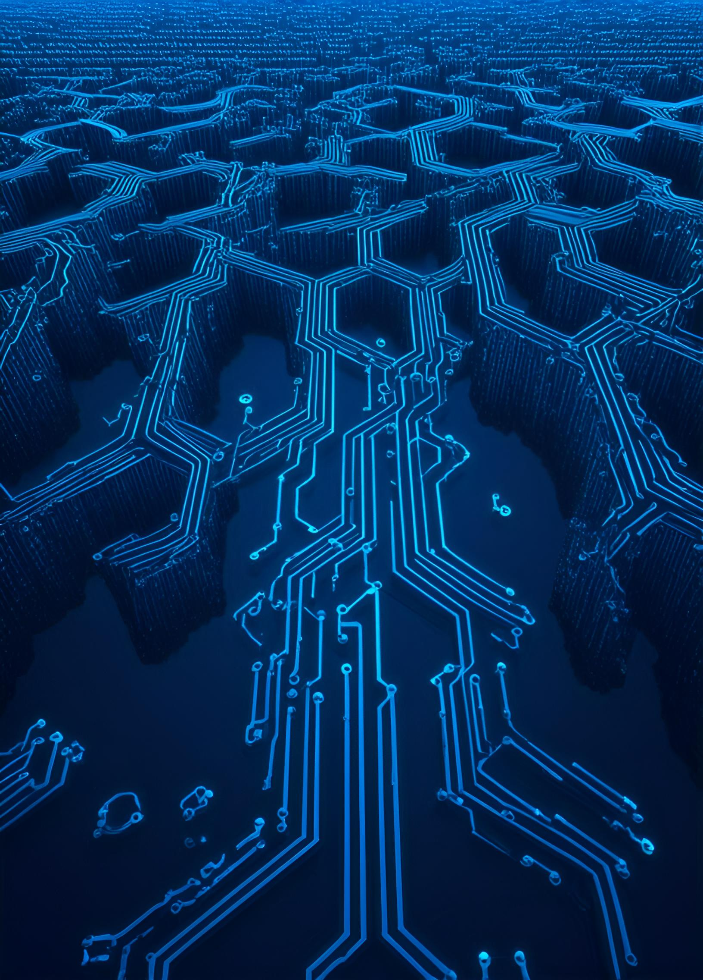
テクノロジー進化トレンドの洞察
物理エンジンの深い結合
シミュレーショントレーニングの閉ループ革新
NVIDIA OmniverseとCARLAの統合方式により、ミリメートル級の物理シミュレーション精度を実現し、車両動力学モデルの誤差は0.05°未満、1000+エージェントのリアルタイムインタラクションをサポート
Waymoの最新案はNeRF再構築誤差を2.3cmに削減し、10万+高精度仮想シーンライブラリを構築し、モデル反復周期を3週間から72時間に圧縮

Slide 25
ありがとう
THE END

